Slide 1
C# Communication
http://msdn.microsoft.com/en-us/library/system.net.sockets.tcplistener(v=vs.110).aspx

Slide 2
Outline
Introduction to Socket Programming
  Network Protocol Stack
  IP, Port and Socket
Client-Server Model
Socket Programming

Slide 3
Network Protocol Stack (TCP/IP)
TCP/IP Model
Application Layer
Transport Layer (TCP/UDP)
Network Layer (IP)
Link Layer
Physical Layer
โปรแกรมต่างๆ
จัดการโดยระบบปฏิบัติการ
การส่งข้อมูลจริงไปยังฮาร์ดแวร์

Slide 4
Protocol Layering and Data
ในแต่ละชั้นของโปรโตคอล จะมีการเพิ่ม Header เพื่อระบุรายละเอียดของข้อมูล (จัดการโดย OS)
สิ่งที่สนใจในคลาสนี้คือ Application Layer
IP and Port
Source
Destination
M
Application
Application
M
Message
H
M
Transport
Transport
H
t
M
Segment
t
H
H
Network
Network
H
H
M
Datagram
n
t
M
n
t
H
H
H
Link
Link
H
H
H
M
Frame
l
n
t
M
l
n
t
Physical
Physical

Slide 5
TCP and UDP
TCP
  Reliable
  Connection-Oriented
  Flow Control
  Congestion control
UDP
  Unreliable
  Connectionless
  No Flow Control
  No Congestion Control

Slide 6
IP Address and Port
ที่อยู่ Apartment
Network Programming
Applications/Servers
A #210
B #415
Web
Port 80
Mail
Port 25
เบอร์ห้อง
Port No.
14/144
IP Address
ต.สุเทพ
Network No.
อ.เมือง
Host Number
จ. เชียงใหม่
Clients

Slide 7
Concept of Port Numbers
  เป็นการระบุที่อยู่ของ process ในแต่ละเครื่อง
  Port numbers สามารถเลือกใช้ได้จาก
    Well-known (port 0-1023)
    Dynamic or private (port 1024-65535)
  Servers ส่วนใหญ่จะมีการจอง Well-known port
    Client ต่างๆจะได้รู้จัก
    HTTP = 80, FTP = 21, Telnet = 23, ...
  Clients ส่วนใหญ่จะใช้ dynamic ports
    OS จะเป็นผู้กำหนดให้เอง
NTP
daemon
Web
server
port 123
port 80
TCP/UDP
IP
Ethernet Adapter

Slide 8
Client-Server Application
การติดต่อระหว่าง Client-Server จะผ่าน SocketAPI
Server
Clients
Application
space
ports
TCP/UDP
TCP/UDP
Socket API
OS
space
IP
IP
Ethernet Adapter
Ethernet Adapter
hardware

Slide 9
ส่วนประกอบของ Socket
ที่อยู่ของเครื่อง (IP)
ที่อยู่ของโปรแกรมในเครื่อง (Port)
Address+Port = Socket
Client socket address
128.2.194.242:3479
Server socket address
208.216.181.15:80
Client
Server
(port 80)
Connection socket pair
(128.2.194.242:3479, 208.216.181.15:80)
Client host address
128.2.194.242
Server host address
208.216.181.15
Port ฝั่ง Clientถูกกำหนดโดย OS
Portฝั่ง Server ต้องเป็น Port ที่ Client เข้าถึงได้

Slide 10
สรุป Socket คือ
Socket คือการเชื่อมต่อการสื่อสารระหว่างจุดสองจุด (เครื่องสองเครื่อง) แบบไปกลับได้ระหว่างโปรแกรมสองโปรแกรม (server กับ client) ภายในเครือข่ายเดียวกัน
  Server Socket Program เป็นโปรแกรมที่รันบนเครื่องที่มี socket ที่ผูกกับ Port number บนเครื่องและรอ request ที่จะเข้ามาจาก client
  Client Socket Program จะต้องรู้ว่า IP Address ของเครื่องที่ server socket program ทำงานอยู่ และ port ที่เครื่องนั้นรอฟัง request ด้วย

Slide 11
Client-Server Model
เมื่อมีการสร้างการเชื่อมต่อระหว่าง server และ client ก็จะส่งข้อมูลผ่านทาง socket
Request
(IP server, port)
Server
Client
response

Slide 12
TCP Client-Server Interaction
TCP Server
socket()
bind()
TCP Client
listen()
socket()
accept()
connection establishment
connect()
data request
read()
write()
data reply
write()
read()
close()
end-of-file notification
read()
close()
from UNIX Network Programming Volume 1, figure 4.1

Slide 13
ชนิดของการเชื่อมต่อ
ในการเขียน Socket Programming ใน C# นั้นมี Protocol ในการเชื่อมต่อนั้นมี 2 ชนิด
  TCP/IP
  UDP/IP
  ต่อไปเราจะมาลองทำเขียน socket programming โดยใช้ TCP/IP

Slide 14
C# Socket Workshop
Target => C# Chat Program
  Chat Server
  Chat Client
Microsoft .Net framework มี namespace 2 ตัวที่ใช้จัดการกับ Internet protocol ทำให้โปรแกรมของเราสามารถส่งข้อมูลหรือรับข้อมูลผ่าน Internet ได้
using System.Net;
using System.Net.Sockets;

Slide 15
C# Chat: Client-Server Model
Client
  ใช้ C# Windows Form
  สร้างการเชื่อมต่อไปยัง Server
  ส่ง request ไปยัง Server
  รับ response จาก Server
Server
  ใช้ C# Console
  Server จะรอ request จาก Client (Listen)
  เมื่อ Server ได้รับ request จาก client, Server จะส่ง response ไปยัง Client

Slide 16
Server : Step 1-Create Socket
เริ่มจากการระบุ IP, Port ที่ต้องการใช้งาน และสั่งเปิดการรอรับการติดต่อ (Listen) แบบ TCP
// Set the TcpListener on port 13000.
Int32 port = 13000;
IPAddress localAddr = IPAddress.Parse("127.0.0.1");
TcpListener server=null;
server = new TcpListener(localAddr, port);
//Start listening for client request
server.Start();

Slide 17
Server: Step 2 -Listening
ขั้นต่อไป เราต้องรอรับ request เรื่อยๆ เราจะสร้าง infinite loop สำหรับจัดการ request
    // Buffer for reading data
    Byte[] bytes = new Byte[256];
    String data = null;
    while(true) {
    Console.Write("Waiting for a connection”);
    …
    …
    }

Slide 18
Server: Step 3 -Accept Request
เมื่อ server socket ได้รับ request จาก client ข้อมูลนั้นเราจะอ่านและเขียนด้วย NetworkStream
    // Perform a blocking call to accept requests.
    TcpClient client = server.AcceptTcpClient();
    Console.WriteLine("Connected!");
    data = null;
    // Get a stream object for reading and writing
    NetworkStream stream = client.GetStream();

Slide 19
Server: Step 4 Get Request
เมื่อมีการส่งข้อมูลจาก Client ให้ทำการวนลูป รับข้อมูล (เป็น Byte) ประมวลผล และส่งข้อมูลกลับไปยัง Client
    // Loop to receive all the data sent by the client.
    while((i = stream.Read(bytes, 0, bytes.Length))!=0) {
    // Translate data bytes to a ASCII string.
    data = System.Text.Encoding.ASCII.GetString(bytes, 0, i);
    Console.WriteLine("Received: {0}", data);

Slide 20
NetworkStream.Read Method
    public override int Read(
    byte[] buffer,
    int offset,
    int size
    )
    This method reads data into the buffer parameter and returns the number of bytes successfully read.
    If no data is available for reading, the Read method returns 0.
    buffer
    An array of type Byte that is the location in memory to store data read from the NetworkStream.
    offset
    The location in buffer to begin storing the data to.
    size
    The number of bytes to read from the NetworkStream.

Slide 21
Server: Step 5-Reply
    // Process the data sent by the client.
    data = data.ToUpper();
    byte[] msg = System.Text.Encoding.ASCII.GetBytes(data);
    // Send back a response.
    stream.Write(msg, 0, msg.Length);
    Console.WriteLine("Sent: {0}", data);

Slide 22
NetworkStream.Write Method
    public override void Write(
    byte[] buffer,
    int offset,
    int size
    )
    The Write method starts at the specified offset and sends size bytes from the contents of buffer to the network.
    buffer
    An array of type Byte that contains the data to write to the NetworkStream.
    offset
    The location in buffer from which to start writing data.
    size
    The number of bytes to write to the NetworkStream.

Slide 23
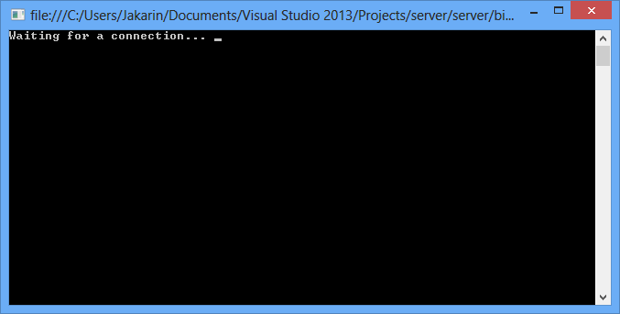
Server Screen

Slide 24
TCP Client-Server Interaction
TCP Server
socket()
bind()
TCP Client
listen()
socket()
accept()
connection establishment
connect()
data request
read()
write()
data reply
write()
read()
close()
end-of-file notification
read()
close()
from UNIX Network Programming Volume 1, figure 4.1

Slide 25
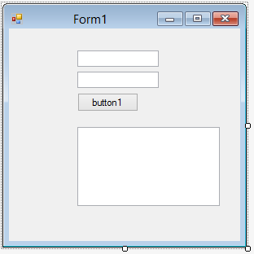
Client:Step1 –Create form
ใช้ Windows Form
เราจะใช้ฟอร์มนี้เพื่อรับค่า IP, ของ Serverที่เราจะติดต่อไป
และส่งข้อมูลในฟอร์มไปที่ Server
แสดงผลตอบกลับมาจาก Server

Slide 26
Client: Step 2 สร้าง Socket ติดต่อ Server
using System.Net;
using System.Net.Sockets;
String server = textBox1.Text;
String message = textBox2.Text;
...
Int32 port = 13000;
TcpClient client = new TcpClient(server, port);

Slide 27
Client: Step3 ส่ง Request
แปลงข้อมูลเป็น Byte และทำการส่งไปทาง Socket ที่สร้างขึ้น
// Translate the passed message into ASCII and store it as a Byte array.
Byte[] data = System.Text.Encoding.ASCII.GetBytes(message);
// Get a client stream for reading and writing.
NetworkStream stream = client.GetStream();
// Send the message to the connected TcpServer.
stream.Write(data, 0, data.Length);

Slide 28
Client: Step4 รอรับและแสดงผล
// Receive the TcpServer.response.
// Buffer to store the response bytes.
data = new Byte[256];
// String to store the response ASCII representation.
String responseData = String.Empty;
// Read the first batch of the TcpServer response bytes.
Int32 bytes = stream.Read(data, 0, data.Length);
responseData = System.Text.Encoding.ASCII.GetString(data, 0, bytes);
textBox3.Text = responseData;

Slide 29
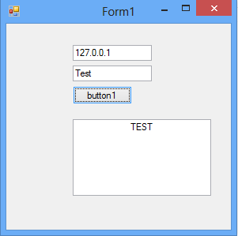
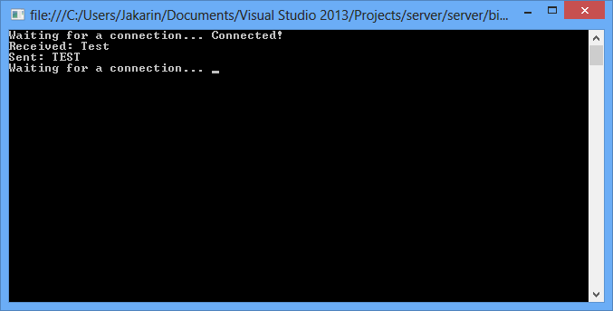

Slide 30
Download Source Code
Server
  http://www.cs.science.cmu.ac.th/person/jakarin/doku.php?id=trainningcsharpsocketserver
Client
  http://www.cs.science.cmu.ac.th/person/jakarin/doku.php?id=trainningcsharpsocketclient

Slide 31
References
TPCListener:
  http://msdn.microsoft.com/en-us/library/system.net.sockets.tcplistener(v=vs.110).aspx
Network Programming:
  http://pages.cs.wisc.edu/~akella/CS640/F06/lectures.html
Application Layer and Socket Programming:
  http://www.cs.cmu.edu/~prs/15-441-F13/

